Slide 1


Mio sito
Sito originale
link: https://www.nirvana.com/#/

Slide 2


Mio sito
Sito originale
link: https://www.nirvana.com/#/

Slide 3


Mio sito
Sito originale
link: https://www.nirvana.com/#/

Slide 4
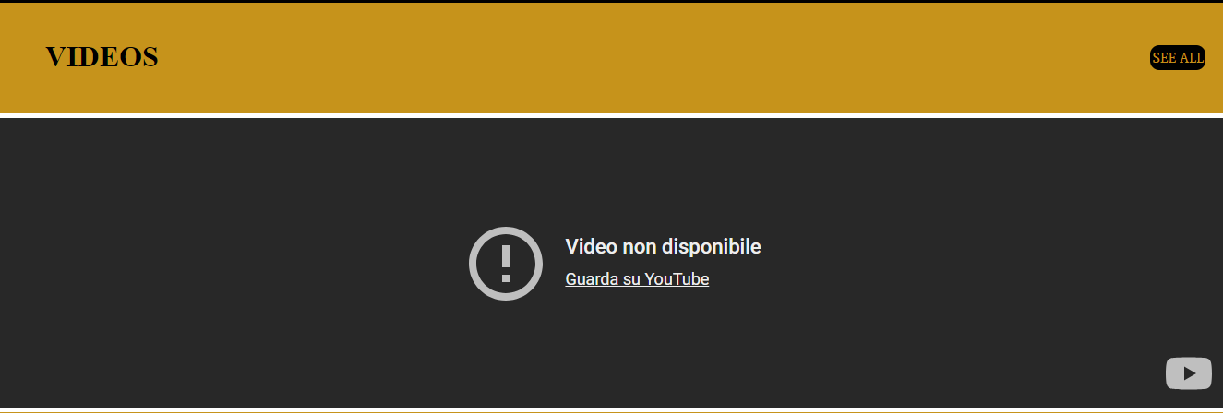

Mio sito
Sito originale
link: https://www.nirvana.com/#/

Slide 5

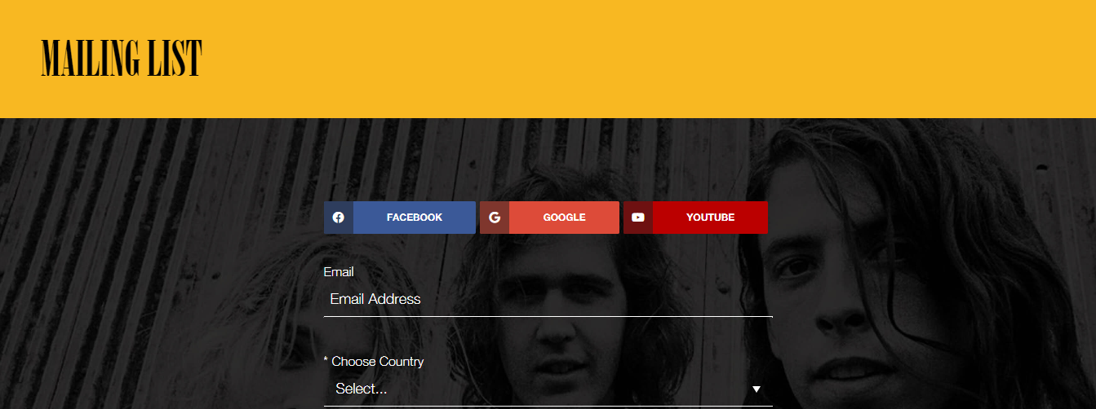
Mio sito
Sito originale
link: https://www.nirvana.com/#/

